Slide 1

Mẫu Memento
Nhóm 03
21522553 – Lê Hồng Sơn
21522495 – Nguyến Hoàng Minh Quân

Slide 2
Nội dung
Tổng quan
Tên
Mô tả ngắn về mẫu
Phân loại
Ngữ cảnh/trường hợp sử dụng
Cấu trúc mẫu và mô tả + ví dụ minh họa
Các bước hiện thực mẫu + code minh họa cho ví dụ trên
Ưu điểm & Nhược điểm
Liên quan đến các mẫu khác

Slide 3
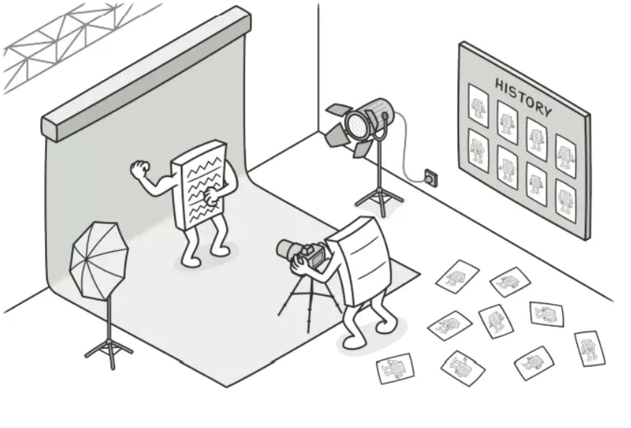
1. Tổng quan
Mô tả:
Memento Pattern giúp lưu trữ và khôi phục trạng thái của một đối tượng mà không vi phạm nguyên tắc đóng gói (encapsulation) – tức là không can thiệp vào nội dung của đối tượng.
Memento cho phép lưu trữ trạng thái bên trong một đối tượng mà không cần để lộ các chi tiết triển khai của nó.
Phân loại: thuộc Behavoral pattern

Slide 4
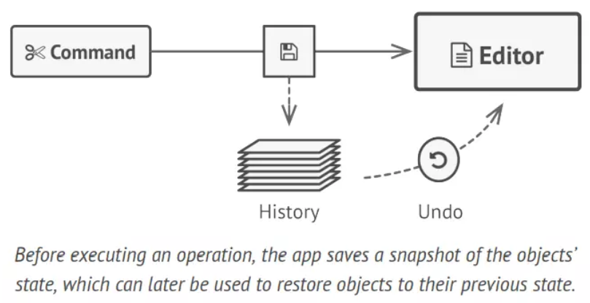
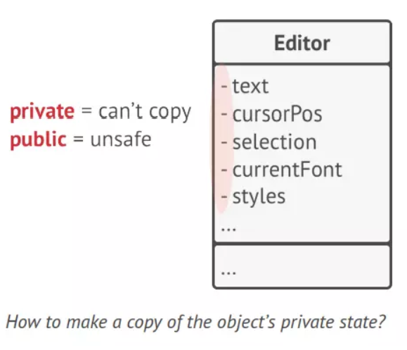
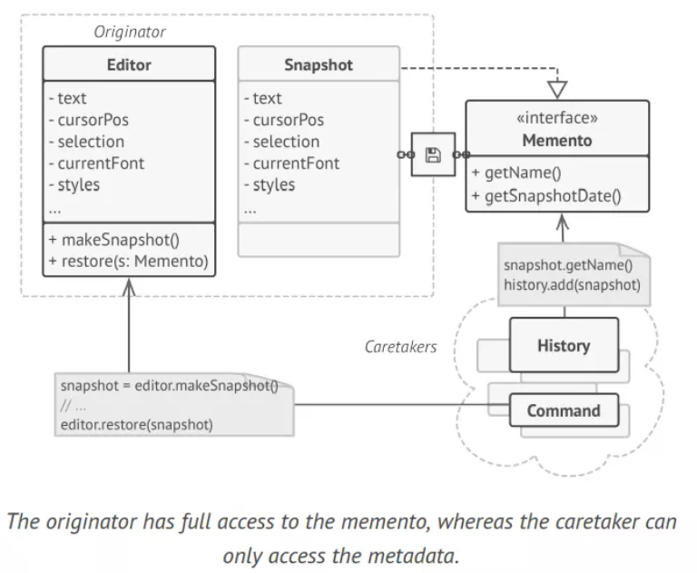
2. Ngữ cảnh/trường hợp sử dụng
?

Slide 5
2. Ngữ cảnh/trường hợp sử dụng
Các ứng dụng cần chức năng cần Undo/ Redo: lưu trạng thái của một đối tượng bên ngoài và có thể restore/ rollback sau này.
Khi cần lưu trữ trạng thái của đối tượng mà không vi phạm nguyên tắc đóng gói.
Khi bạn cần lưu trữ và quản lý nhiều trạng thái khác nhau của một đối tượng.
Thích hợp với các ứng dụng cần quản lý transaction.

Slide 6
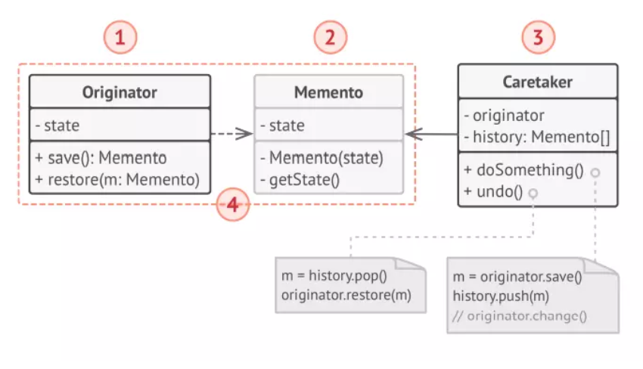
3. Cấu trúc mẫu và mô tả

Slide 7
3. Cấu trúc mẫu và mô tả
Các thành phần:
Originator: Lớp tạo ra và sử dụng các đối tượng memento để lưu trữ và khôi phục trạng thái của chính nó.
Memento: Là object lưu giá trị, được xem như là một snapshot của Originator. Trong thực tiễn nó là immutable class (class không thay đổi được) và truyền data vào 1 lần duy nhất khi construct.
Caretaker: Lớp quản lý các đối tượng Memento. Caretaker lưu trữ 1 stack các mementos. Khi Originator cần đi lùi về history, Caretaker lấy memento trên cùng của stack và truyền vào restore method của Originator.

Slide 8
5. Ưu điểm & Nhược điểm
Ưu điểm:
Bảo bảo nguyên tắc đóng gói: sử dụng trực tiếp trạng thái của đối tượng có thể làm lộ thông tin chi tiết bên trong đối tượng và vi phạm nguyên tắc đóng gói.
Đơn giản code của Originator: bằng cách để Memento lưu giữ trạng thái của Originator và Caretaker quản lý lịch sử thay đổi của Originator.
Rollback: Giúp khôi phục lại trạng thái trước đó của đối tượng, rất hữu ích trong việc undo/redo trong ứng dụng.
Simple State Management: Dễ dàng lưu trữ và quản lý trạng thái của đối tượng.

Slide 9
5. Ưu điểm & Nhược điểm
Nhược điểm:
Khi có một số lượng lớn Memento được tạo ra có thể gặp vấn đề về bộ nhớ, performance của ứng dụng.
Khó đảm bảo trạng thái bên trong của Memento không bị thay đổi.
App tiêu thụ nhiều RAM và xử lý nếu clients tạo mementos quá thường xuyên.
Caretakers phải theo dõi vòng đời của originator để có thể hủy các mementos không dùng nữa.

Slide 10
6. Liên quan tới các mẫu khác
Có thể sử dụng Command và Memento cùng nhau khi thực hiện “hoàn tác”: một đối tượng Command có thể lưu trạng thái của đối tượng cần thay đổi (Originator) bằng cách sử dụng Memento trước khi thực hiện lệnh. Sau đó, khi lệnh cần hoàn tác, bạn có thể sử dụng Memento để khôi phục trạng thái.
Có thể sử dụng Memento cùng với Iterator để nắm bắt trạng thái lặp lại hiện tại và khôi phục nó nếu cần.
Đôi khi Prototype có thể là một giải pháp thay thế đơn giản hơn cho Memento. Điều này hoạt động nếu đối tượng, trạng thái mà bạn muốn lưu trữ trong lịch sử, khá đơn giản và không có liên kết đến tài nguyên bên ngoài hoặc các liên kết dễ thiết lập lại.

Slide 11
6. Liên quan tới các mẫu khác
Facade và Mediator có các công việc giống nhau là đều cố gắng tổ chức sự hợp tác giữa nhiều lớp có gắn kết chặt chẽ với nhau.
Facade thì định nghĩa một interface được đơn giản hóa đến các đối tượng của hệ thống con nhưng nó không tạo thêm các chức năng mới. Hệ thống con bản thân nó không quan tâm đến Facade. Các đối tượng trong hệ thống con có thể giao tiếp trực tiếp với nhau.
Mediator thì sẽ trung gian hóa sự giao tiếp giữa các component trong hệ thống. Component chỉ biết về đối tượng mediator và không giao tiếp trực tiếp với các component khác.

Slide 12
4. Các bước hiện thực mẫu - Ví dụ
Class diagram

Slide 13
THANKS YOU
FOR YOUR ATTENTION

